Slide 1





Slide 3

Não Viverei
João Paulo Brasileiro

Slide 4
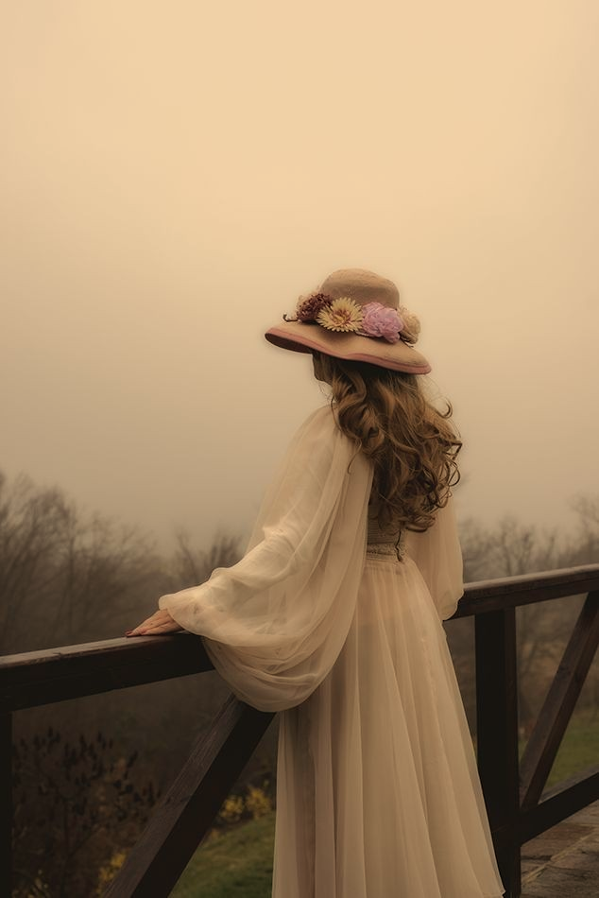

Slide 5
Sabes que não sou dono de mim...
- Sim, eu sei!
Que não mando em meus sentimentos...
- Também sei!
Que o amor não escolhe moradia...
- Infelizmente!

Slide 6
Que encontrarás alguém melhor que eu...
- Talvez
Você é tão bonita...
- De que adianta?
Se eu for embora?
- Morrerei!

Slide 7
Não sejas desse modo...
- Sempre serei!
Não me olhe assim...
- Sempre olharei!
Não me acuse...
- Nunca acusarei!

Slide 8
Não pense muito em mim...
- Sempre pensarei!
Não espere nada de mim...
- Sempre esperei!
Por favor, me esqueça...
- Jamais!

Slide 9
Não mereço nada de ti!
- Só a minha vida!
Então finja me odiar...
- Não fingirei!
Não se iluda assim...
- Já me iludi!

Slide 10
Por favor, não me ame...
- Sempre amei!
Então não me deixas?
- Quase deixei!
Lutarás mesmo assim?
- Lutarei!

Slide 11
Tens esperanças?
- Algumas!
Morrerás então por mim?
Não viverei!
João Paulo Brasileiro

Slide 12
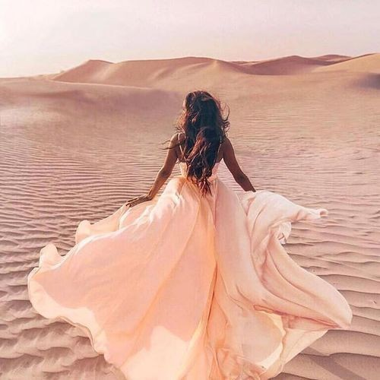

Slide 13


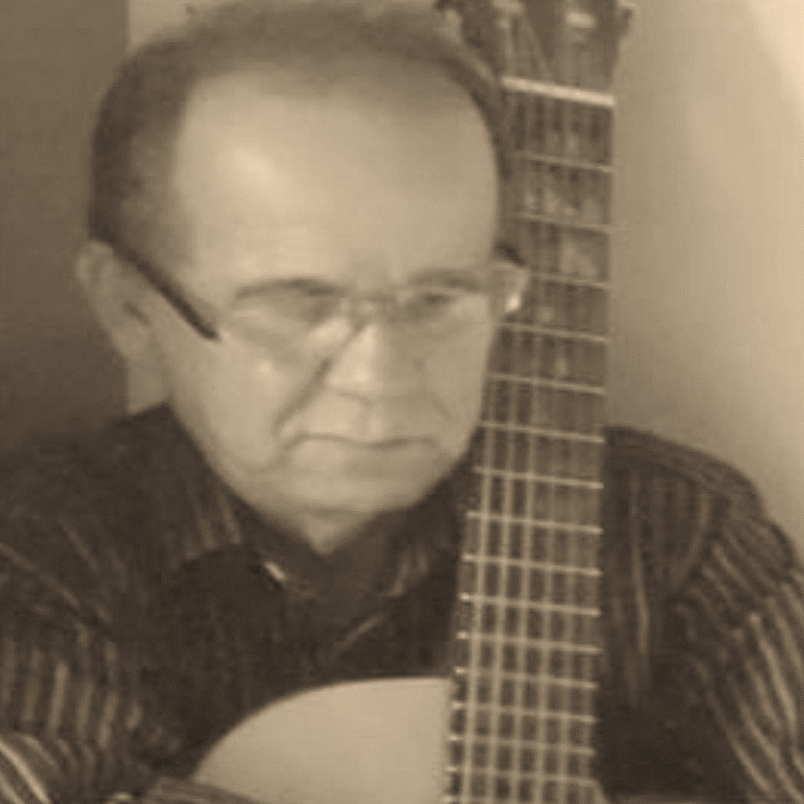
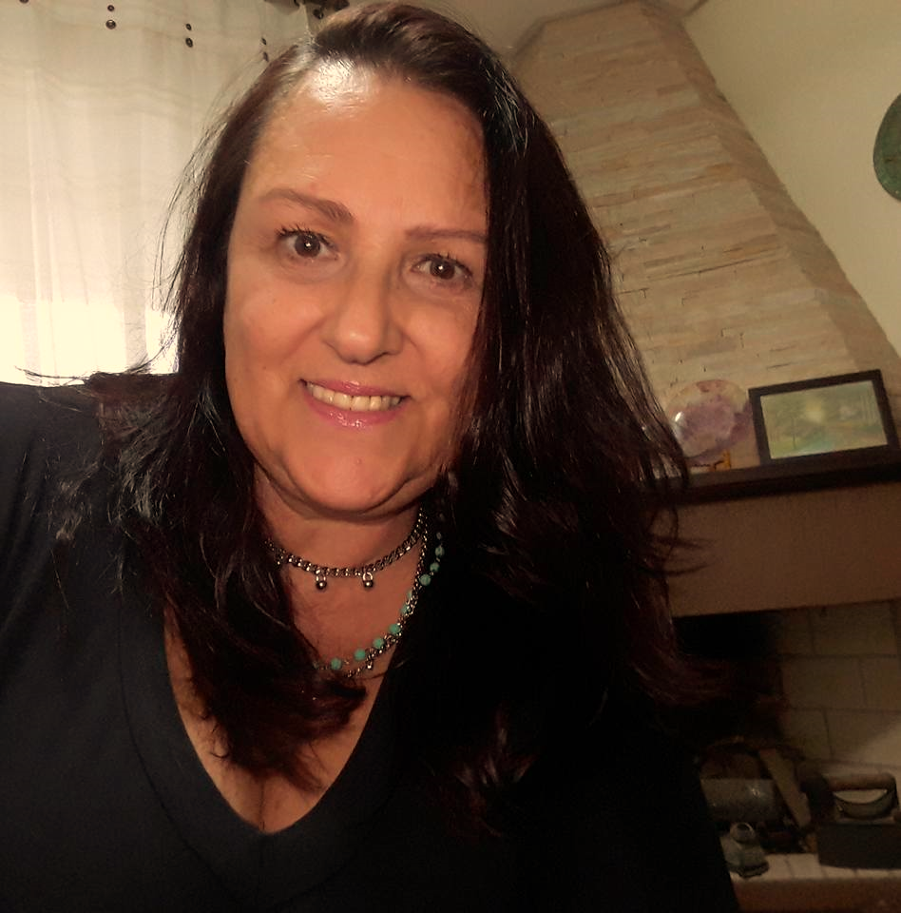
João Paulo Brasileiro
Cléo Menegatt

Slide 14
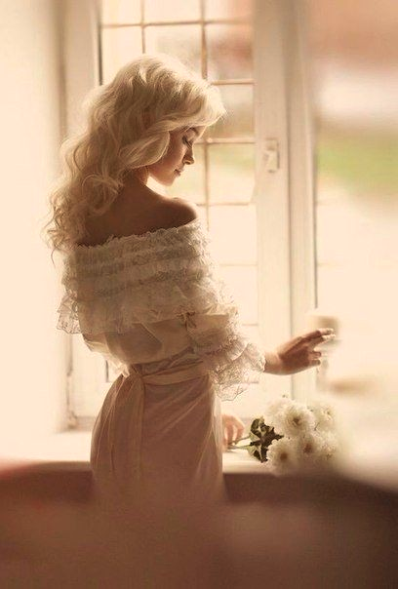

Slide 15
Imagens: Internet e Acervo Pessoal
Texto: João Paulo Brasileiro
Música: Yanni- Reflections of Passion
http://www.sergrasan.com.br/cleoslides
Canal no Youtube:
http://www.youtube.com/c/CleoniceMenegattGoelzer
Criação, Formatação e Edição:
Cléo Menegatt
cmenegatt2016@gmail.com

